Slide 1
ПОРТФОЛИО
Воспитателя
Куимовой Нины Ивановны
МК ДОУ Балаганского Детского Сада № 3

Slide 2
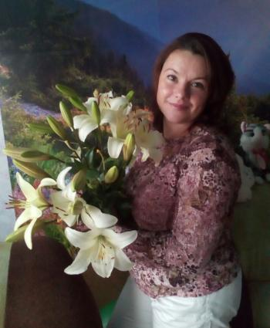
Мое педагогическое кредо
" Я выбрала профессию такую Что лучше мне на свете не найти. И с каждым новым годом убеждаюсь Что я иду по верному пути!"

Slide 3
Содержание
Раздел I. Общие сведения
Раздел II. - Курсы профессиональной переподготовки и
повышения квалификации;
- Грамоты
Раздел III. Самообразование
Раздел IV. Публикации в сети интернет
Раздел V. Педагогическая копилка
Раздел VI. Достижения и результаты педагогической
деятельности

Slide 4
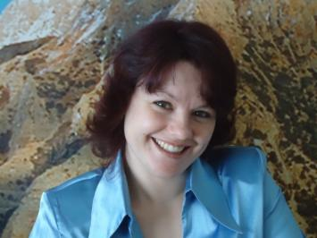
Раздел I. Общие сведения
Куимова Нина Ивановна
дата рождения 06.12.1982 г.
Образование
Профессиональное училище № 62 «Продавец, контроллер-кассир» (см)
Высшее Восточно-Сибирская Государственная Академия Образования . степень бакалавра
технологического образования. 2011г. (см)
Общий стаж. – 19лет
Пед. Стаж – 10лет.
Стаж. в ДОУ – 10 лет

Slide 5
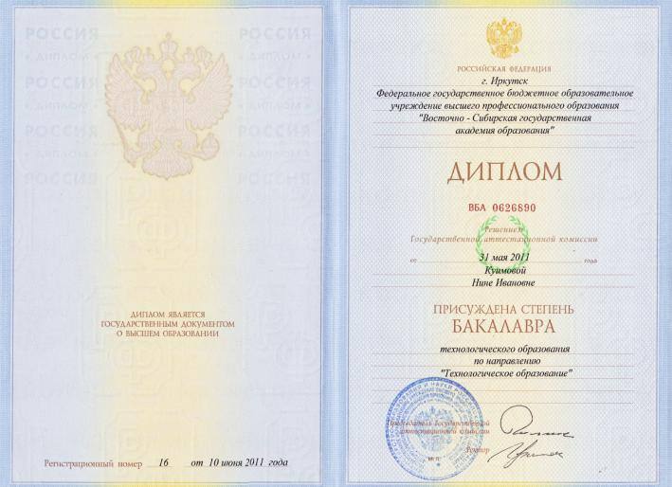
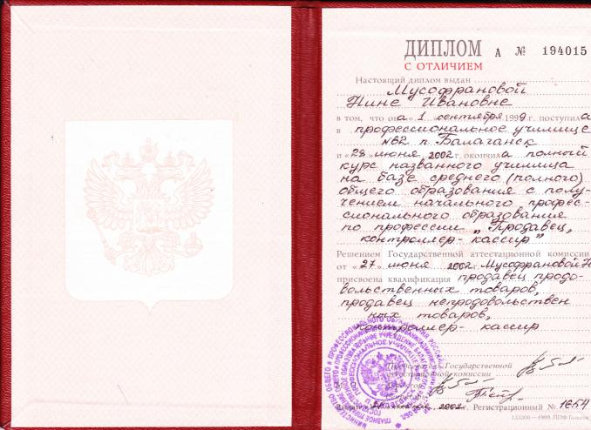

Slide 6
Раздел II. Курсы профессиональной переподготовки
Профессиональная переподготовка Восточно-Сибирская Государственная Академия Образования « Менеджмент организации». 2012г.
Профессиональная переподготовка
«Воспитатель ДОУ» 2017г.

Slide 7
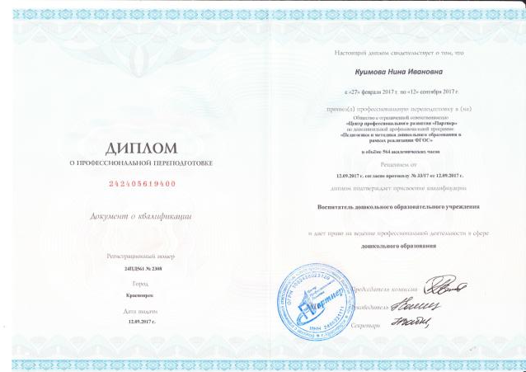
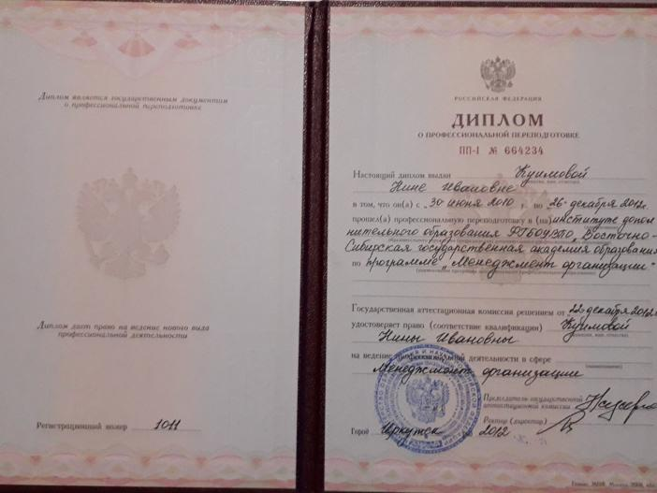

Slide 8
Раздел II. Курсы повышения квалификации
Наименование курсов | Сроки прохождения | Кол-тво часов | Вид документа его номер
«Организация проведения занятий в «Школе робототехники» | 09-11.01.2018 | 24 | Удостоверение ГАО ДПО ИО «РЦМРПО» 382405955134 г. Иркутск
«Разработка муниципальной модели сопровождения профессионального самоопределения детей и молодежи» | 13.05-25.05.2019 | 72 | Удостоверение № 382409147483 ГАУ ДПО региональный инситут кадровой политики и непрерывного проф., образования
«Воспитание ценностных ориентиров у младших школьников на уроках технологии» | 27.02.2020 г. | 2 | Сертификат «ООО БИНОМ Лаборатория знаний»
«Особенности работы с родителями детей дошкольного возраста в условиях реализации ФГОС» | 5 марта 2020 г. | 2 | Сертификат вебинара АО «Издательство «Просвещение»

Slide 9
Наименование курсов | Сроки прохождения | Кол-во часов | Вид документа его номер
«Здоровьесберегающие технологии в физическом развитии дошкольников и их применение в условиях ФГОС ДО» | 25.02.2020 – 11.03.2020 г. | 72 | Удостоверение № ПК 00115388 ООО «Инфоурок»
«Правила гигиены. Особенности работы детского сада в условиях сложной санитарно-эпидемиологической обстановки. Использование новейших технологий в организации дошкольного образования» | 28.07.2020 г. | 72 | ООО НПО «ПРОФЭКСПОРТСОФТ»
Использование технологических карт в планировании образовательной деятельности воспитанников в соответствии с ФГОС дошкольного образования | 19-21.12.2020 г. | 24 | ГБПОУ ИО «Иркутский региональный колледж педагогического образования»
Дни финансовой грамотности в учебных заведениях | 24.06.2021г. |  | Банк России
«Цифровые образовательные ресурсы для дополнительного образования в детском саду» | 11.11.2021г. |  | Сертификат Робоборик

Slide 10
Наименование курсов | Сроки прохождения | Кол-во часов | Вид документа его номер
«Формы, методы и приемы изучения русского языка в дошкольной образовательной организации через различные виды детской деятельности» | 18.10 - 20.10. 2021г. | 2 | Сертификат ГАУ ДПО ИРО
Кейс-сессия «Инновационная деятельность педагога дошкольного образования в условиях реализации профессионального стандарта педагога» | 29. 10.2021 г. | 2 | Сертификат ГАУ ДПО ИРО
«Психолого-педагогическое сопровождение детей и родителей в ДОУ» | 18.10-08.11 2021г. | 32 | Удостоверение ГАУ ДПО ИРО
Воспитание ценностных ориентиров у младших дошкольников на уроках технологии | 27 февраля 2020г. | 2 | Сертификат вебинара издательство БИНОМ

Slide 11
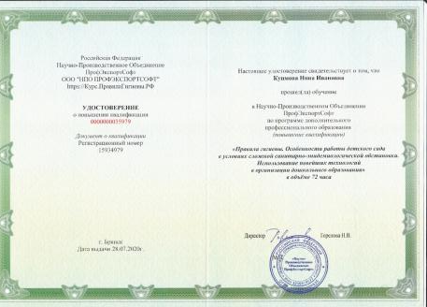
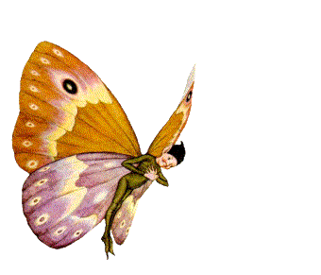
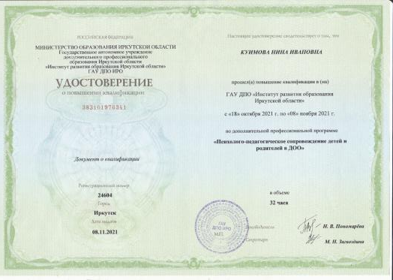
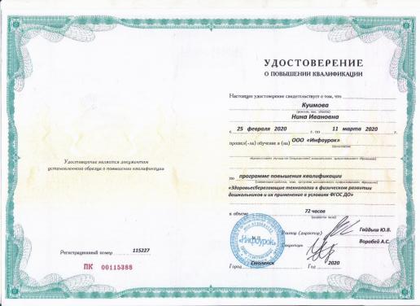
Курсы повышения квалификации

Slide 12
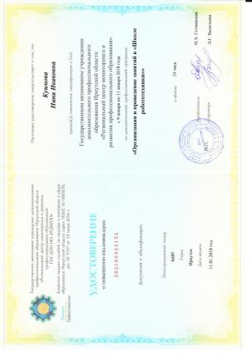
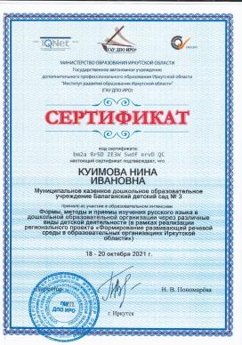
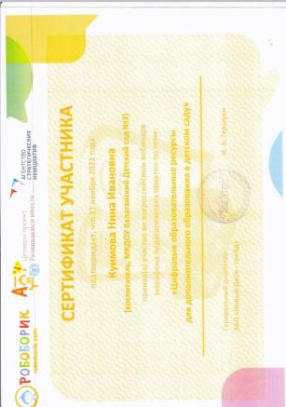
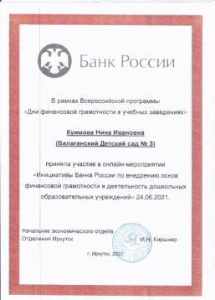

Slide 13
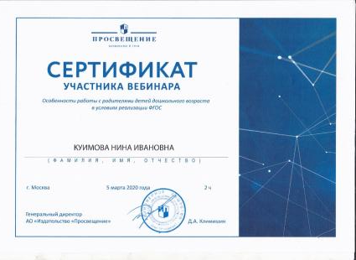
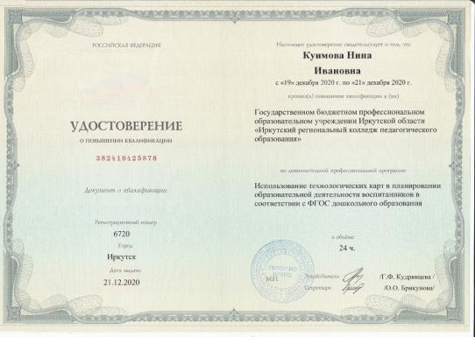
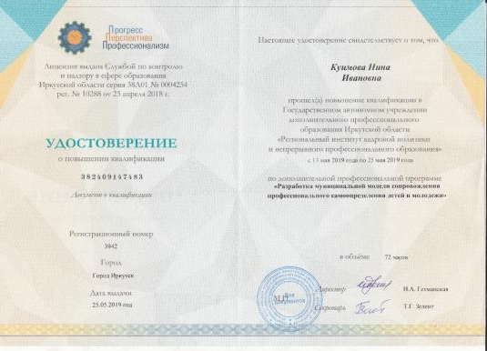

Slide 14
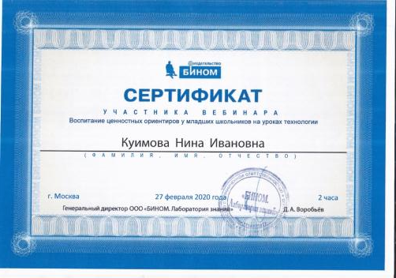
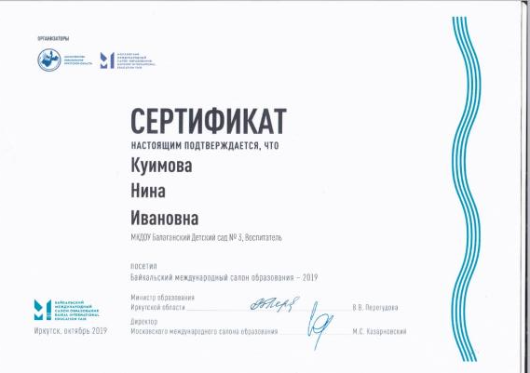
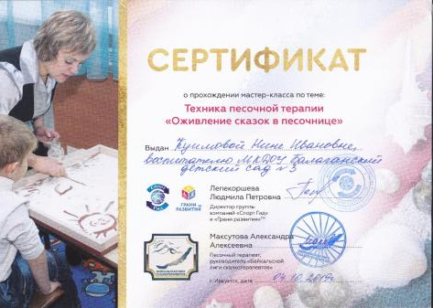

Slide 15
Мои награды

Slide 16
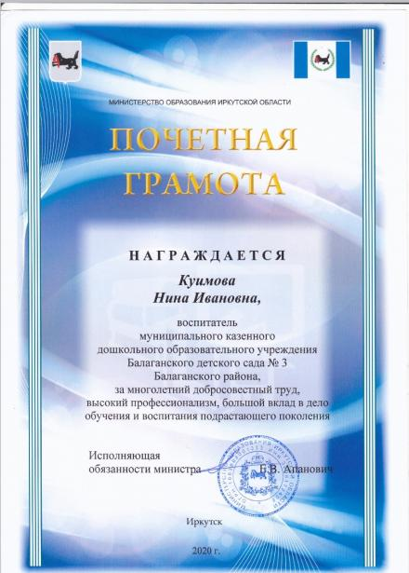

Slide 17
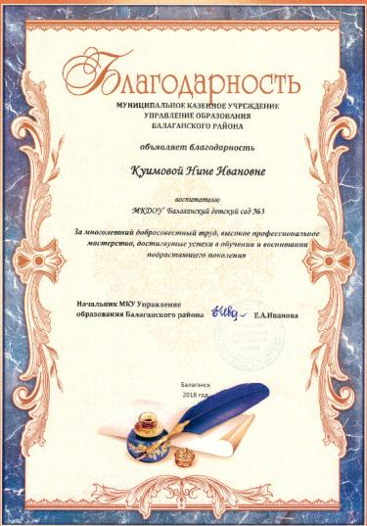

Slide 18
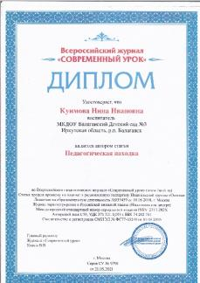

Slide 19
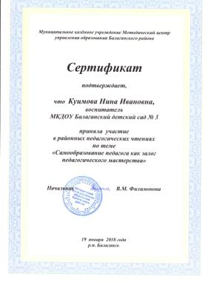
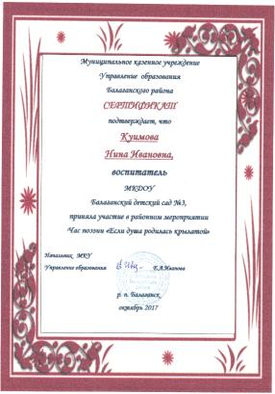
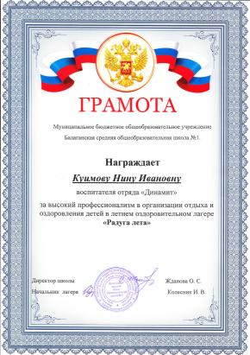

Slide 20
Раздел III. Темы по самообразованию
ИГРА – как развитие мышления и речи у детей дошкольного возраста. 2012-2014
Коррекция нарушения речи через выразительное (художественное) чтение. 2016-2017.
Развитие речи детей через театрализованную деятельность 2018-2019г.,
Развитие творческих способностей детей
через театрализованную деятельность
2019-2020г.

Slide 21
Использование информационно-коммуникационных технологий (ИКТ) профессиональной деятельности копии моих мини-сайтов, : http://www.maam.ru/users/Kuimova1982 https://infourok.ru/user/kuimova-nina-ivanovna https://nsportal.ru/kuimova-nina-ivanovna

Slide 22
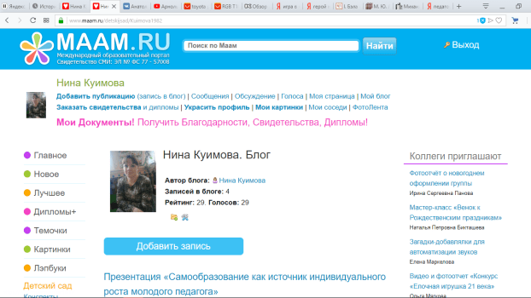
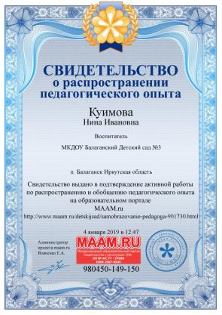
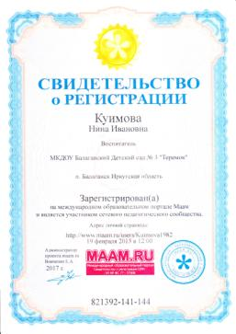
Публикации в сети интернет

Slide 23
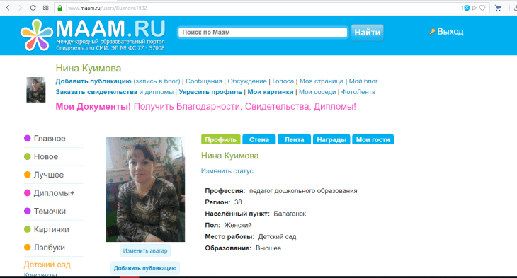
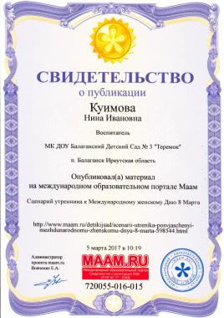
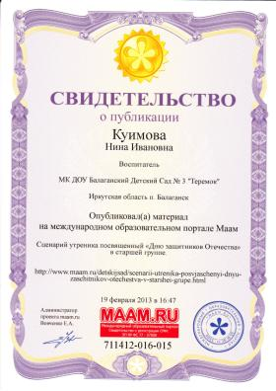
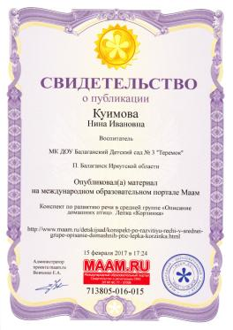

Slide 24
Педагогическая копилка
Непосредственно образовательная деятельность
Проектная деятельность
Развлечения
Работа с родителями
Мастер-класс
Фото детей
Картотека дидактических игр

Slide 25
Профессиональная карта
Ответственность
Отзывчивость
Находчивость
Самокритичность
Работоспособность
Сострадание
Тактичность
Умение ладить с людьми
Энтузиазм
Целеустремленность

Slide 26
Результаты педагогической деятельности
Участие детей в конкурсах
Освоение образовательной программы
Диагностика

Slide 27
Участие детей

Slide 28
Что значит для меня моя работа:
Мир детства радостен и тонок, как флейты плавающий звук. Пока смеётся мне ребёнок, я знаю, что не зря живу.. Почему я выбрала профессию воспитателя? Ответ на этот вопрос очень прост: для меня это не просто профессия или работа - это призвание, состояние души, образ жизни. Воспитатель – это человек, который должен обладать множеством знаний, умений и навыками. А главное бесконечно дарить свою любовь и ласку воспитанникам, не прося ни чего взамен. Для меня «воспитатель» - это жизнь, Я не работаю воспитателем, я живу воспитателем, мне нравится быть воспитателем. И, несмотря на все трудности этой профессии, я работаю, живу этой профессией. Я – Воспитатель!!! Я горжусь этим! Много профессий на свете, но эту профессию не выбирают, выбирает ОНА! Случайных людей здесь не бывает, они просто не смогут жить в этом состоянии. А что значит для меня быть воспитателем? Не возможность чему-то учить детей, воспитывая их каждый момент, а каждый день общаться с ними, открывая для себя новое. Каждое утро приходя на работу я вижу глаза своих детей. В одних – настороженность, в других – интерес, в третьих – надежда, в чьих-то - пока равнодушие. Какие они разные! У каждого своя идея, свой особый мир, который нельзя разрушить, которому надо помочь раскрыться. Я уверенна, что детей надо любить такими, какие они есть. Воспитывать в них чувства собственного достоинства и ответственности за себя и свои поступки. Хвалить, поощрять, одобрять, создавать положительную атмосферу вокруг него. Всегда нужно верить в возможности каждого ребёнка, в то доброе, что в нём заложено. И я стараюсь научить детей доброте, заботе о ближнем, уважению к другим людям. С раннего детства формируются такие черты характера, которые помогут ему стать человеком и гражданином общества. Воспитываю любовь и уважение к родному дому, детскому саду, родному поселку, гордость за мужество воинов. Развиваю у детей интерес к доступным для его возраста явлениям общественной жизни.

Slide 29
Я могу закончить своё эссе словами:
«Каким быть должен воспитатель?
Конечно, добрым должен быть!
Любить детей, любить ученье, свою профессию любить!
Каким быть должен воспитатель?
Конечно, щедрым должен быть!
Всего себя без сожаленья он должен детям подарить! »
Быть воспитателем, значит быть всегда "чуть-чуть" ребенком, чтобы уметь чувствовать, как ребенок, радоваться и смеяться вместе с ним, и не только учить,
но и самому учиться у него.

Slide 30
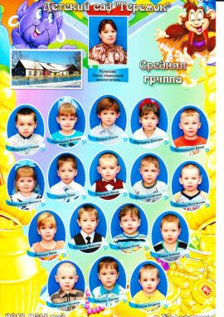
Мои группы

Slide 31
Достижения и результаты педагогической деятельности

Slide 32
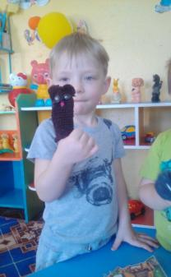
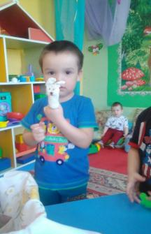
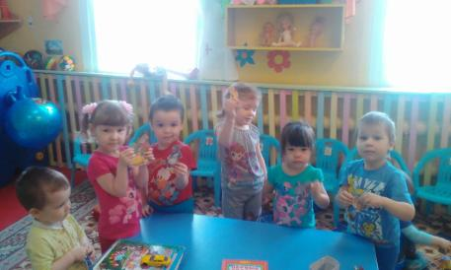
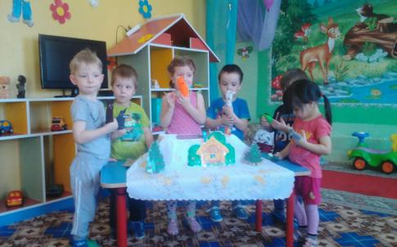
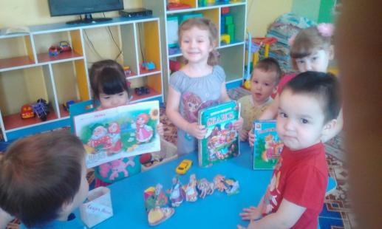
«В гостях у сказки»

Slide 33
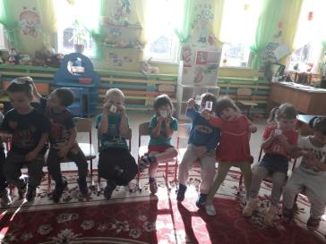
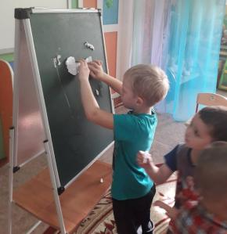
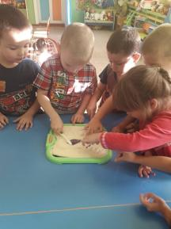
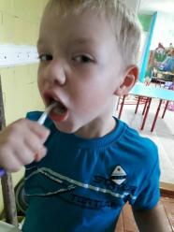
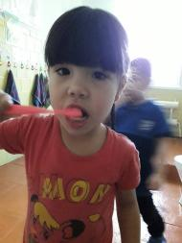
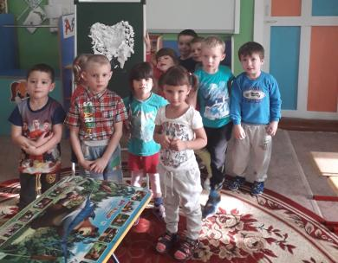
«Путешествие в страну Зубной феи»

Slide 34
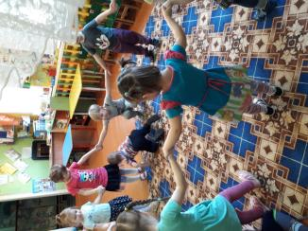
«Дышим легко, говорим красиво, болеем мало».

Slide 35
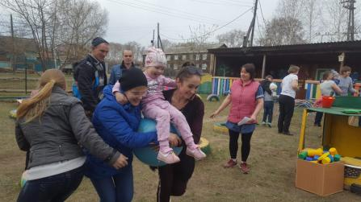
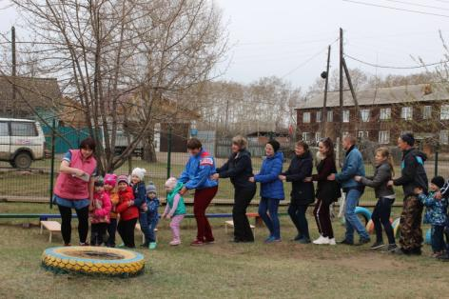
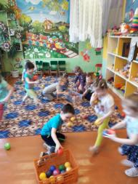
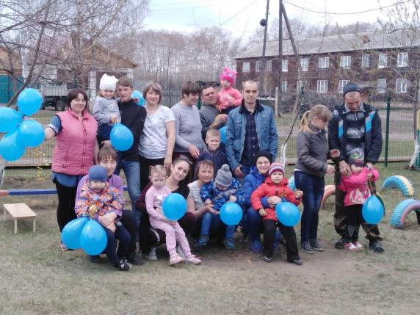

Slide 36
Кто с детством свою жизнь связать решил, Тот молодым останется на век. А значит, повезло ему по праву, А значит, я счастливый человек.

Slide 37
Спасибо за Внимание!

